Slide 1
الطاقة الكيمياوية الكامنة للماء (الجهد المائي) Water potential
يستند إدراك هذا الموضوع على مفهوم الطاقة الحرة الذي سبق التطرق إليه. إذ إن الطاقة الحرة للمول الواحد)وزن جزيئي غرامي واحد( من المادة في النظام الكيمياوي تمثل الطاقة الكيمياوية الكامنة لتلك المادة وعندما تكون المادة هي الماء فإنها تعني الطاقة الكيمياوية الكامنة للماء والتي سوف نعرفها لاحقا بالجهد المائي.يعتمد مفهوم الجهد المائي على الجهد الكيميائي والذي يعرف بأنة مقدار الطاقة الحرة في جزيء غرامي من المادة.
وإذا كانت المادة هي الماء فأنة يساوي الجهد المائي نفسه. ويمكن التعبير رياضيا عن ذلك:
(ميوالطاقة الكيمياوية)μ =RT lnA
اذ تمثل :
R ثابت الغازات ويساوي j/mole.k 8.32) )
T درجة الحرارة المطلقة
A تركيز المادة مول/كغم.
ln اللوغاريتم الطبيعي.

Slide 2
والجهد المائي هو عبارة عن الفرق بين الجهد الكيمياوي للماء في محلول والجهد الكيمياوي للماء النقي عند نفس الدرجة الحرارية وتحت نفس الضغط وكما يلي
Ψw= μwo – μw
الجهد المائي الصافي للماء في المحلول Ψw
الجهد الماء في المحلول المعين μw
الجهد المائي للماء النقي μwo
وعليi فان الجهد المائي يساوي:
Ψw= RT ln P/P0
الضغط البخاري للماء في درجة مطلقة معينة P
الضغط البخاري للماء النقي في نفس الدرجة P0
وإذا كانت المادة المراد قياسها هي الماء النقي فان P/P0 تساوي واحد ولذا فان اللوغاريتم الطبيعي يكون صفر ويعني ذلك إن الجهد المائي للماء النقي يساوي صفر. ولذا فان هنالك مستويات للجهد المائي هي:
1 - صفر عندما يكون الماء نقي.
2 - سالب في حالة المحاليل.
3 - موجب عندما يكون الماء تحت ضغط خارجي

Slide 3
الجهد المائي ومكوناته في الخلية النباتية
Water Potential And Its Components In The Plant Cell
يعتمد الجهد المائي للخلية النباتية على مجموعة القوى المؤثرة في الجهد الكيمياوي له في تلك الخلية. إذ إن الخلية النباتية تحاط بجدار سليلوزي تام النفاذية وغشاء بلازمي اختياري النفاذية، كما إنها تحوي في داخلها على فجوات توجد فيها كما الخلية العديد من المركبات العضوية واللاعضوية الذائبة التي تشكل محاليل وأنظمة غروية.
ولذا فان القوى المؤثرة في الجهد المائي للخلية النباتية يمكن أن تصنف إلى ثلاث قوى وكما يلي:
1 - تأثير الذائبات أو جهد الذائبات وهي المواد الذائبة والتي تشمل مركبات عضوية ولا عضوية بسيطة مثل السكريات والأملاح والأحماض العضوية. وتكون على صورة ايونات أو جزيئات ويعرف الجهد الناتج عنها بالجهد الأزموزي ويكون سالب القيمة دائما ويرمز له بالرمز:
) بساي ψs) osmotic potential

Slide 4
مقارنة بين وحدات الضغط
•1 atmosphere = 14.7 pounds per square inch
= 760 mm Hg (at sea level, 45° latitude)
= 1.013 bar
= 0.1013 Mpa
= 1.013 × 105 Pa
•A car tire is typically inflated to about 0.2 MPa.
•The water pressure in home plumbing is typically 0.2–0.3 MPa.
•The water pressure under 15 feet (5 m) of water is about •0.05 MPa.

Slide 5
2- تأثير التجمعات الغروانية للجزيئات الكبيرة الحجم وذات الوزن الجزيئي العالي كالبروتينات والنشويات والدهون والتي تكون محبة للماء وتقوم بتقييد حركة الماء و خفض من طاقته الحركية. ويعرف الجهد الناتج عنها بجهد الغروانيات أو الجهد الحبيبي ويكون سالب دائما ويرمز له بالرمز:
Ψm (matric potential)
3- تأثير ضغط مكونات الخلية على الجدار الخلوي والناتج عن انتفاخ الخلية والذي كان يعرف بالضغط الانتفاخي والذي يقابله ضغط يساويه في المقدار ويعاكسه في الاتجاه يعرف بالضغط ألجداري والذي يرفع قيمة الجهد المائي للخلية. يعرف هذا الجهد حاليا بالجهد الضغطي وهو موجب عادة ويرمز له بالرمز:
Ψp (pressure potential)
ان ولذا فان: الجهد المائي= الجهد الأزموزي+ الجهد الضغطي+ الجهد الحبيبي
Ψw=ψs+ψp+ψm
وفي كثير من الحالات تهمل قيمة الجهد الحبيبي )جهد التشرب( لأنها منخفضة جدا وخاصة في الخلايا الكبيرة العمر والعديدة الفجوات. كما يصعب التفريق بين جهد الذائبات وجهد الغروانيات وعلية تصبح المعادلة :
Ψw=ψs+ψp
اما في البذور الجافة فان المواد المخزونة) الغروانيات( هي السائدة ولذا فان قيم الجهد الضغطي وجهد الذائبات لا تؤثر كثيرا في قيمة الجهد المائي وعلية تصبح المعادلة:
Ψw=ψm

Slide 6
ان حركة الماء بين محلول التربة وانسجة النبات في منطقة الجذر وكذلك الحركة داخل النبات تكون ناتجة عن الفرق في الجهد المائي. اذ يستمر دخول الماء من التربة الى الجذر كلما كان الجهد المائي للخلايا اقل من الجهد المائي للتربة او الوسط الخارجي.
لذا فان دخول الماء للخلية النباتية يؤدي الى :
1 - رفع قيمة الجهد الازموزي (يصبح اقل سالبية)
2 -زيادة قيمة جهد الضغط.
3 - زيادة قيمة الجهد المائي (يصبح اقل سالبية)
4 - زيادة حجم الخلية بما تسمح به مرونة النسيج.

Slide 8
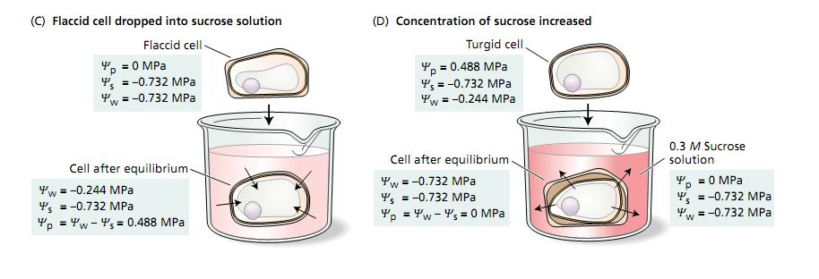
خلية مترهلة
خلية منتفخة

Slide 9
إن الضغط المسلط على الخلية يطرد نصف كمية الماء منها، وبذلك سيضاعف قيمة الجهد الازموزي من
– 0.732 الى - 1.464 ميكاباسكال
الخلية في حالتها الاولية
الخلية في حالتها النهائية

Slide 10
طرق قياس الجهد المائي ومكوناته للمحاليل
يتحدد الجهد المائي للمحاليل مثل كلوريد الصوديوم والسكروز بجهدها الأزموزي إذ إنها مواد ذائبة تؤثر دقائقها في خفض الطاقة الحركية لجزيئات الماء أو الجهد المائي للمحلول.
توجد عدة طرق لقياس الجهد الأزموزي للمحاليل من أهمها:
1- طريقة فانت هوف.
2- طريقة الانخفاض في درجة انجماد المحاليل.
3- استعمال السايكروميتر ذو المزدوج الحراري.

Slide 11
طرق قياس الجهد المائي ومكوناته للأنسجة النباتية
أ-الجهد المائي:
1 -طريقة التغيرات في الوزن والحجم.
2 -طريقة اللون او الصبغة أو طريقة شارداكوف.
3 -طريقة انحناء سويقات الأوراق.
ب- الجهد الأزموزي:
1 - استخدام مقياس الجهد الأزموزي (الاوزموميتر).
2 -طريقة السايكروميتر.
3 -طريقة البلزمة.
ج- جهد الضغط:
لا توجد طريقة دقيقة لتقديره ويمكن نظريا استخدام المانوميتر الدقيق
أو من حساب الفرق بين الجهد المائي والجهد الأزموزي.

